Slide 1
Жай сандарды қосу. Сандарды 1 – ге қосу

Slide 2
1 + 1 = 2
қосылғыш
қосылғыш
қосындының
мәні

Slide 3
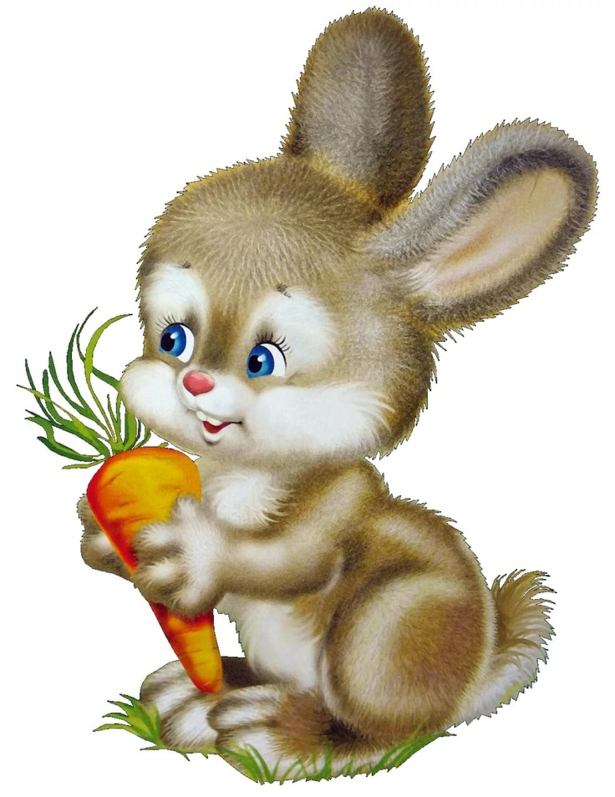
Қоянның тапсырмалары:
1+1=
1+2=
1+3=
1+4=
1+5=
1+6=
1+7=
1+8=
1+9=

Slide 4
Кірпінің тапсырмалары:
1.
+
=
2.
+
=
Қалай ойлайсың, өрнектің жауабы қандай болады?
3.
+
=

Slide 5
Түлкінің тапсырмалары:
+
=
1.
+
=
2.
+
=
3.

Slide 6
